Slide 1
Frontend
Mobile
Web
Backend
Servidor->API
- Será escrito em NodeJS
- Banco de dados será MySQL
Banco:
- Tabelas: Usuário, Acesso, Produto, Pedido, ItensPedido, Pagamento
Serviços:
- Cadastro; Autenticação; Autorização; Listar; Atualizar; Deletar

Slide 2
Esquema de tabelas
Usuario | Acesso | Produto | Pedido | ItensPedido | Pagamento
idusuario | idacesso | idproduto | idpedido | iditens | idpagamento
nomeusuario | idusuario | nomeproduto | datahora | idpedido | idusuario
senha | datahoralogin | descricao | idusuario | idproduto | idpedido
nomecompleto | datahoralogout | preco |  | quantidade | formapagamento
email | dados | foto1 |  | subtotal | detalhespagamento
cpf |  | foto2 |  |  | valortotal
foto |  | foto3 |  |  | numeroparcelas
 |  |  |  |  | valorparcelas
Chave-primária | Chave estrangeira | Chave única |  |  | datahora

Slide 3
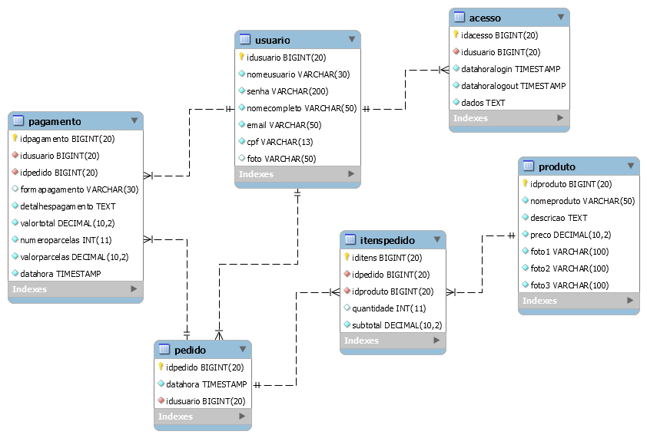
Digrama do DBComercial

Slide 4
Projeto NodeJS
Módulos usados no projeto:
Express -> criar servidor em node;
MySQL -> permite acessar o banco de dados mysql;
BCrypt -> criptografia de senha;
JWT -> Json Web Token: Vamos criar um token de autorização para acessar alguns conteúdos específicos na nossa aplicação;
CORS -> permite acessar a url da api usando protocolos diferentes. Ex.: http, https, file, ftp.
Todos os módulos tem documentação no NPM: http://www.npmjs.org

